Slide 1
Формирование инженерного мышления на уроках математики в начальной школе

Slide 2
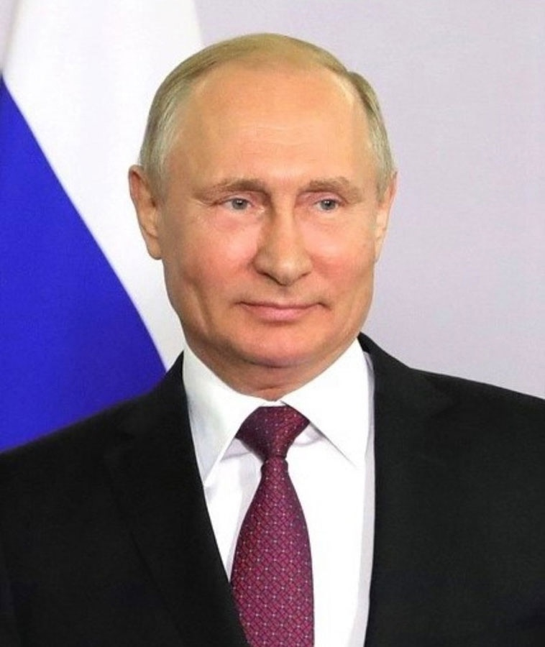
Президент Росси В.В. Путин сказал: «Сегодня лидерами глобального развития становятся те страны, которые способны создавать прорывные технологии и на их основе формировать собственную мощную производственную базу. Качество инженерных кадров становится одним из ключевых факторов конкурентоспособности государства и, что принципиально важно, основой для его технологической, экономической независимости».

Slide 3
Инженерное мышление – вид познавательной деятельности, направленный на изучение и освоение закономерностей техники и технологии

Slide 4
Математика способствует развитию
1. Аналитического и логического мышления
2. Пространственных представлений и воображения
3. Алгоритмической культуры
4. Умения устанавливать причинно-следственные связи
5. Умения обосновывать утверждения
6. Умения моделировать ситуации

Slide 5
Уделять серьезное внимание:
1.повышению мотивации и познавательного интереса учащихся к изучению математики;
2.выработке навыка работы с теоретическим материалом;
3.изучению геометрии в формировании основ инженерного мышления;
4.организации и планированию самостоятельной работы учащихся в процессе обучения предмету

Slide 6
приемы организации деятельности детей:
применение на уроках задач практического и прикладного характера;
проведение на уроках практических работ;
творческие задания учащихся по составлению задач;
проведение внеклассных занятий;
проведение уроков – практикумов прикладного характера

Slide 7
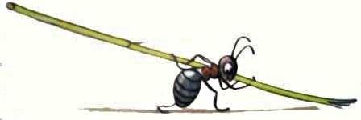
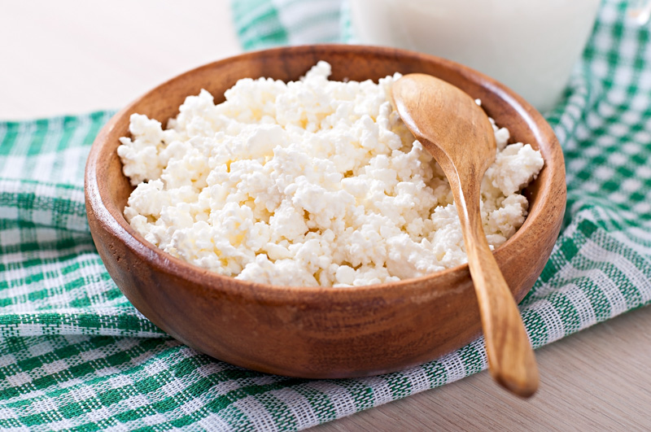
Стандартные задачи - это задачи, для решения которых в школьном курсе математики имеются готовые правила (в виде словесного алгоритма, формулы, тождества и т.д.) или эти правила непосредственно следуют из правил, теорем, определений программного минимума
1.Муравей нашёл соломинку возле дома и потащил её к муравейнику. Когда он прополз 35 м, ему осталось ползти на 10 м меньше того пути, который он проделал. На каком расстоянии от дерева находится муравейник?
2. В магазине до обеда продали 38 кг творога,
а после обеда – на 24 кг меньше.
Сколько килограммов творога продали за весь день?

Slide 8
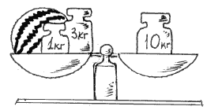
Нестандартные задачи –это задачи, способ решения которых не находится в распоряжении субъекта.
У Даши две юбки: красная и синяя – и две блузки: в полоску и в горошек. Сколько разных нарядов есть у Даши?
Решение видно из таблицы:
Ответ: 4 наряда.
Сколько весит арбуз?
Решение: 10 – (1 + 3) = 6 (кг).
Ответ: 6 кг.

Slide 9
Прикладная (практическая) задача – это задача, поставленная вне математики и решаемая математическими средствами

Slide 10
Примеры прикладных задач
Задача 1. За один рейс машина перевозит 5 тонн груза. Сколько тонн груза она перевезет за 5 рейсов? Найдите значение для 10 рейсов, 15.
Задача 2. Магазин в первом квартале продал на сумму 15 тыс. 500р., а во втором на 5 тыс 300р больше, чем в первом. На какую сумму было продано товаров во втором квартале?
Задача 3. За 3 часа работы 1 экскаватор вынул 555 м3 земли. Сколько кубических метров земли вынет второй экскаватор за 4 часа, если в час он вынимает на 15 м3 больше, чем первый?

Slide 11
Практические работы
Тема: Измерение площади и периметра прямоугольника.
Цель работы: определить площадь и периметр прямоугольника, измеряя стороны прямоугольника, научиться пользоваться формулами площади, периметра для их нахождения.
Приборы и материалы: измерительная линейка, предметы прямоугольной формы.
Справочный материал.
S = a • b a – длина
P = 2 (a + b) b – ширина
P = 2a + 2b S– площадь
Р - периметр
Указания к работе:
С помощью измерительной линейки произвести измерения сторон предмета и результаты измерений занесите в соответствующую колонку таблицы.
Пользуясь справочным материалом найти площадь и периметр прямоугольника и заполнить таблицу.

Slide 12
Составление практических задач учащимися
1 класс
Кабинеты на 1 этаже кабинеты на втором этаже
2 класс
Количество мальчиков девочек
3 класс
Количество товаров в магазине
4 класс
Город Находка в числах

Slide 13
Тема: Формула площади
Задача № 1: Длина моего дачного дома 6 м, а ширина 8 м. Вычислите площадь дома.
Задача № 2: Длина моей комнаты 3м, ширина 3м, а длина гостиной 3 м, ширина 6 м. Найдите площади комнат и сравните.
Задача № 3: Самая маленькая комната в нашем доме– гостиная; ее длина 5 м, а ширина 5 м. Найдите площадь гостиной комнаты.
Задача № 4: Площадь нашей столовой 15 кв.м. Ширина 3 м , зная ширину и площадь комнаты найдите длину . 15 кв .м. = кв . см .
Задача № 5 Поездка на дачу занимает 30 минут, во сколько необходимо выехать, чтоб успеть к подаче воды в 15ч 15 минут.

Slide 14
Спасибо за внимание!

